Slide 1
Buněčná biologie řas

Slide 2
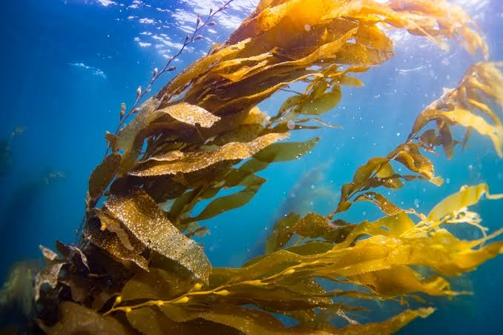
Řasa = fotosyntetický eukaryot, který není rostlina

Slide 3
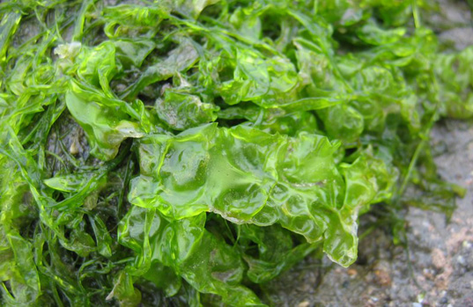
Řasa = fotosyntetický eukaryot, který není rostlina

Slide 4
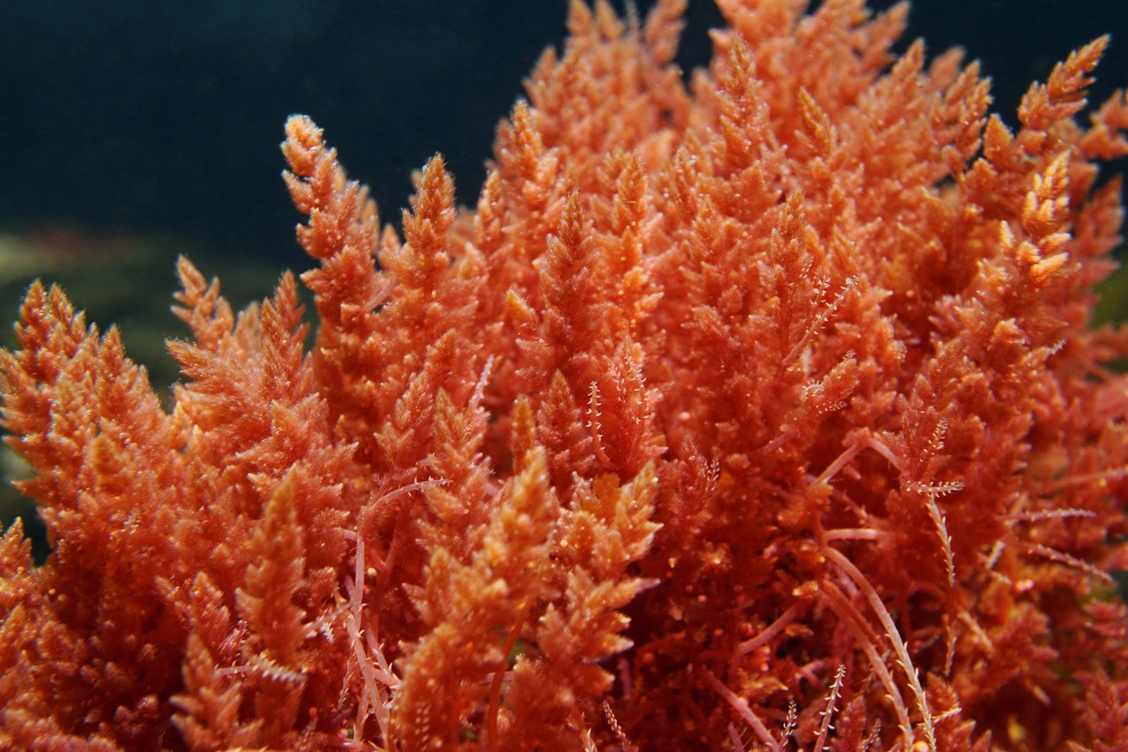
Řasa = fotosyntetický eukaryot, který není rostlina

Slide 5
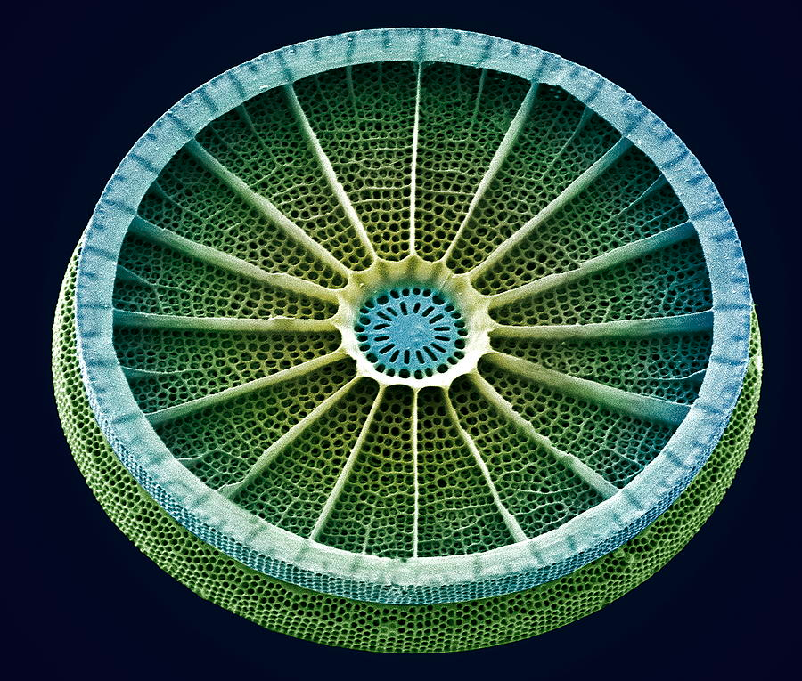
Řasa = fotosyntetický eukaryot, který není rostlina

Slide 6
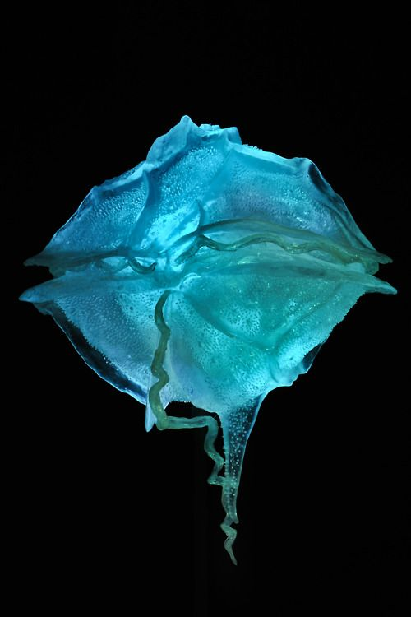
Řasa = fotosyntetický eukaryot, který není rostlina

Slide 7
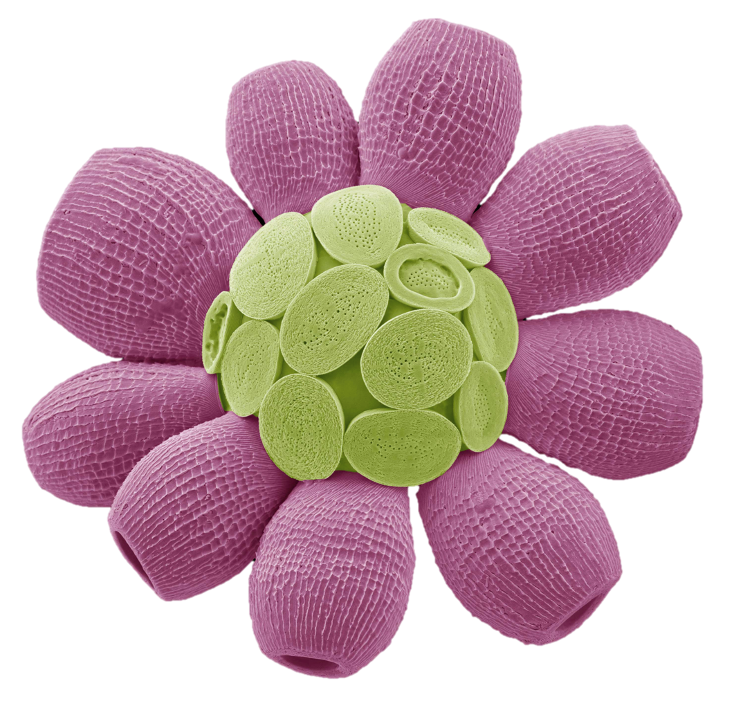
Řasa = fotosyntetický eukaryot, který není rostlina

Slide 8
Řasa = fotosyntetický eukaryot, který není rostlina

Slide 9
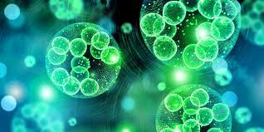
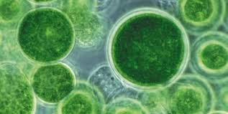
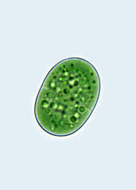
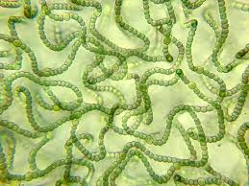
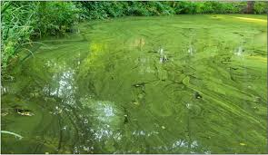
vs. Sinice – cyanobacteria – blue-green algae

Slide 10
řasy jsou zajímavé

Slide 11
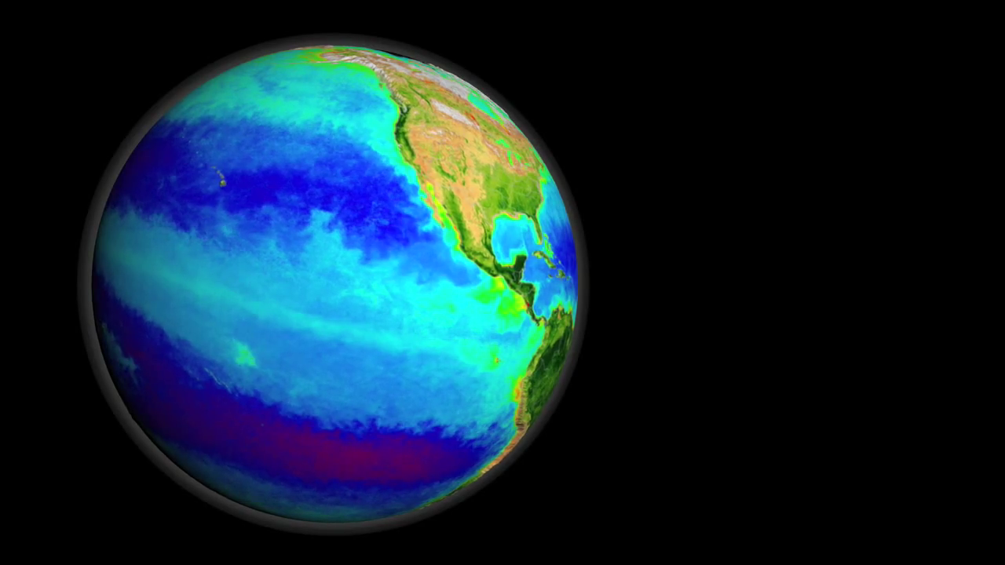
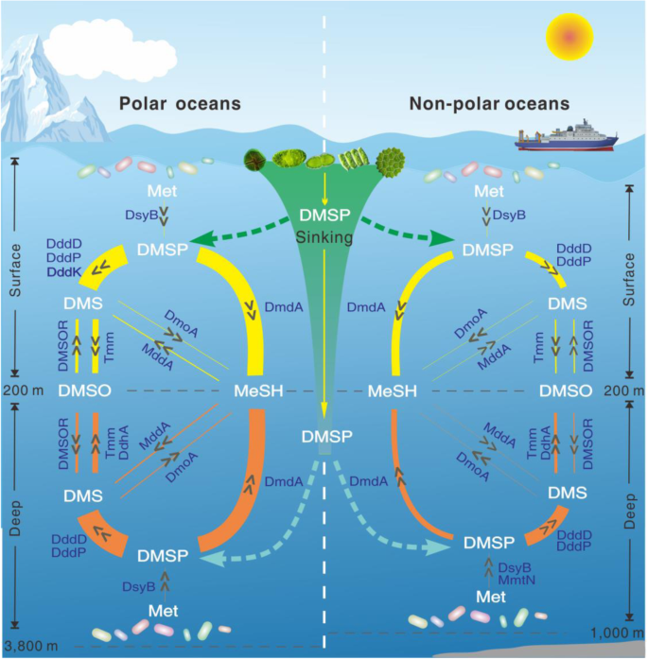
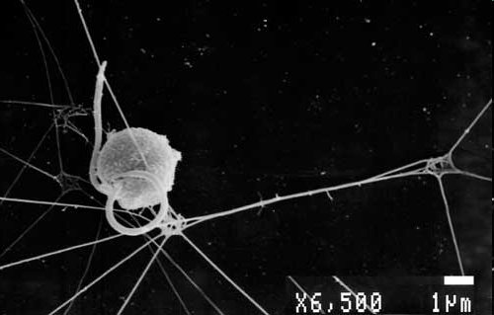
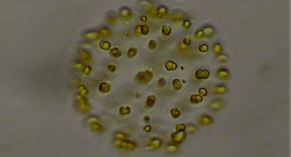
~35% globální produkce Země, fixace uhlíku, podnebí, počasí…
Phaeocystis - 10% DMS produkce
Notes:
Une planete a 2 vitesses! Ecosystemes en mouvement et en perpetuelle re-organisation. La pompe a carbone et le cycle du carbone
11

Slide 12
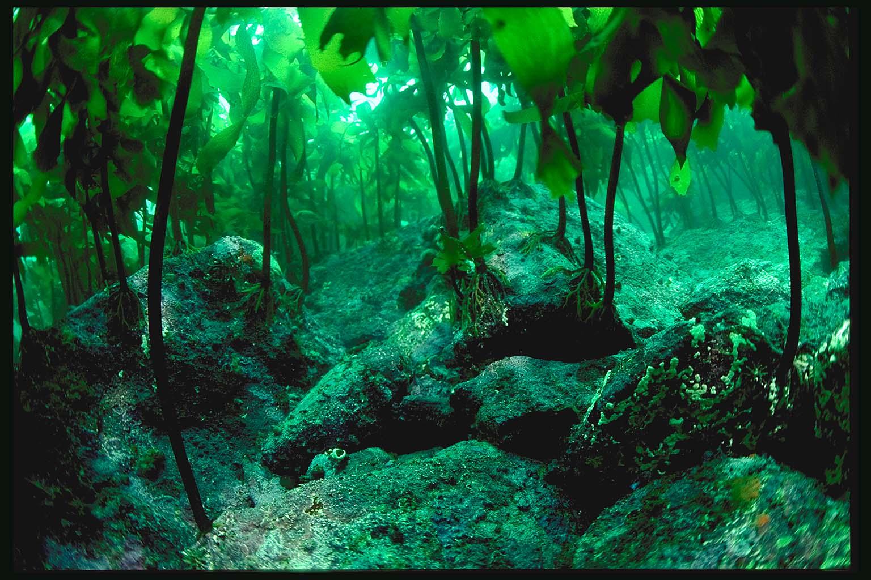
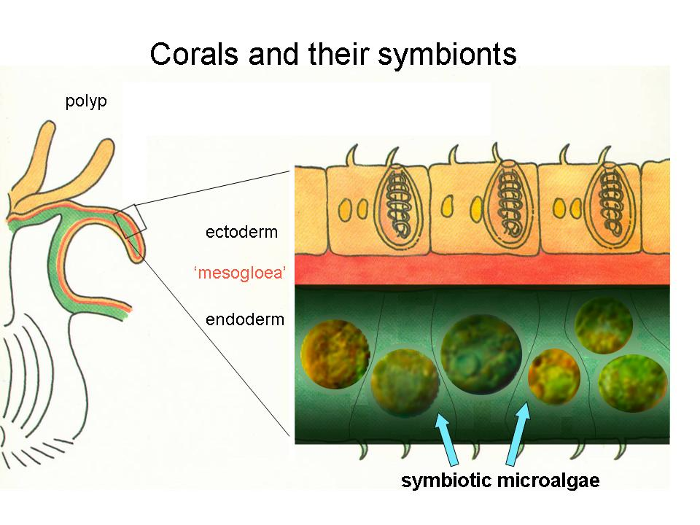

Slide 13
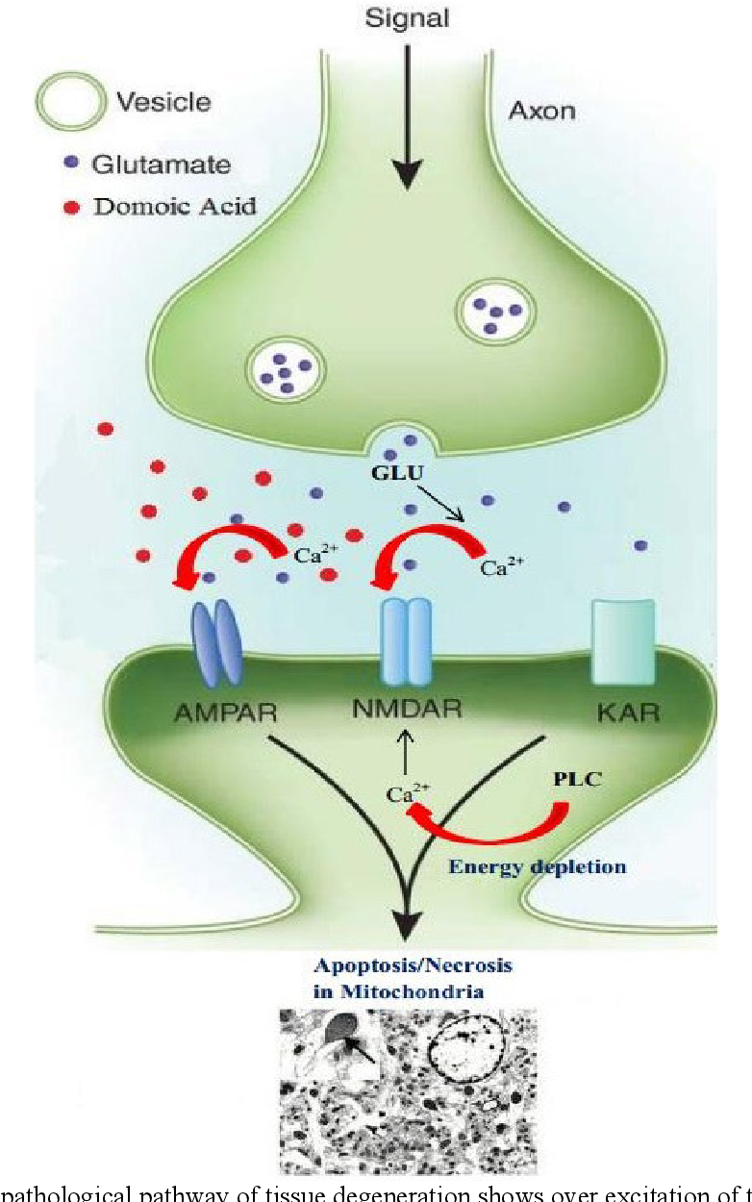
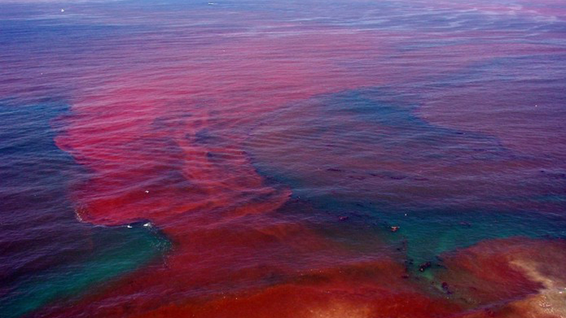
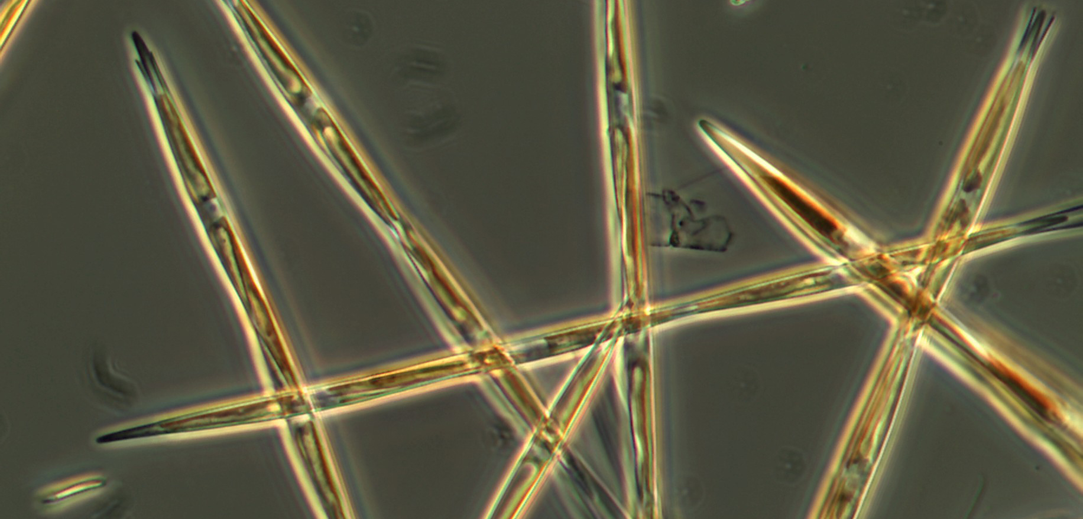
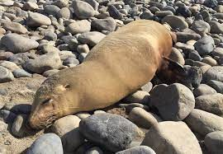
Řasy jako zabijáci?
Produkce neurotoxinů – obrněnky (brevetoxin) a rozsivky (kys. domoová)
medicína a neurobiologie

Slide 14
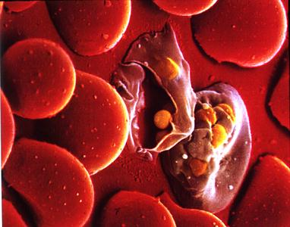
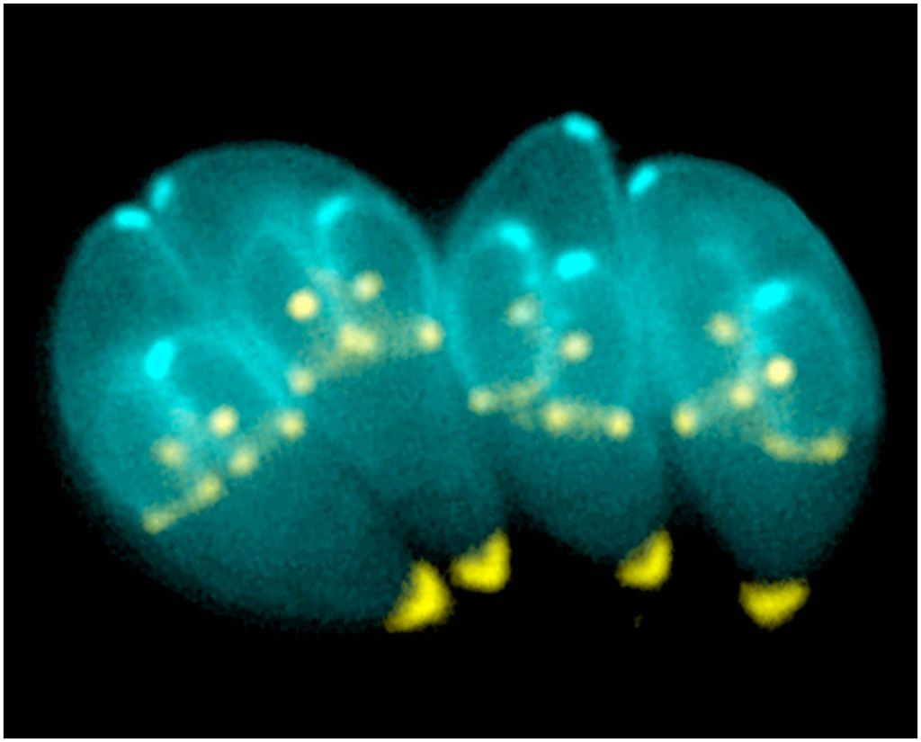
Řasy jako zabijáci?!

Slide 15
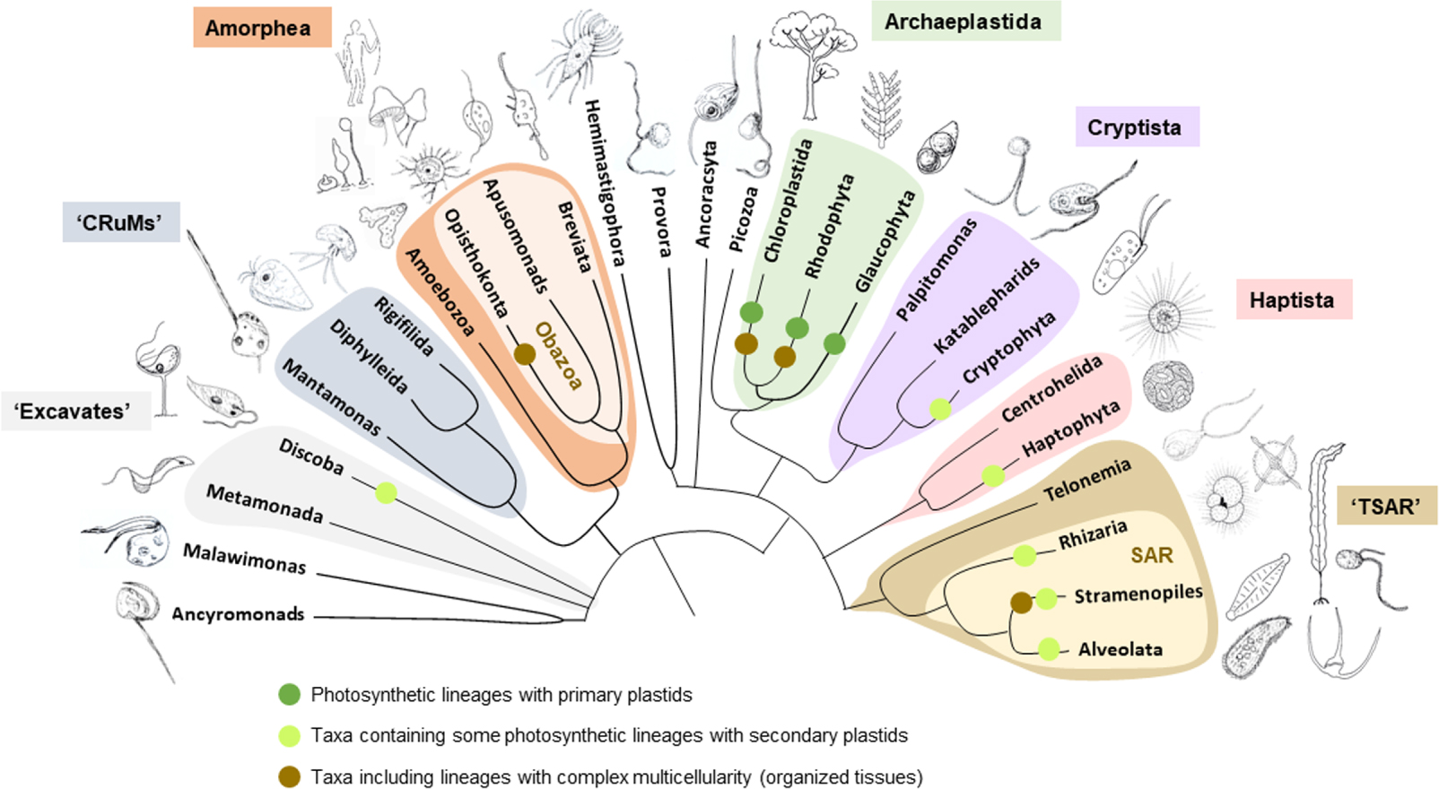
“funkční“ skupina s velkou diverzitou
Garcia-Lopez & Moreira 2023

Slide 16
“primární”
vs. “sekundární”

Slide 17
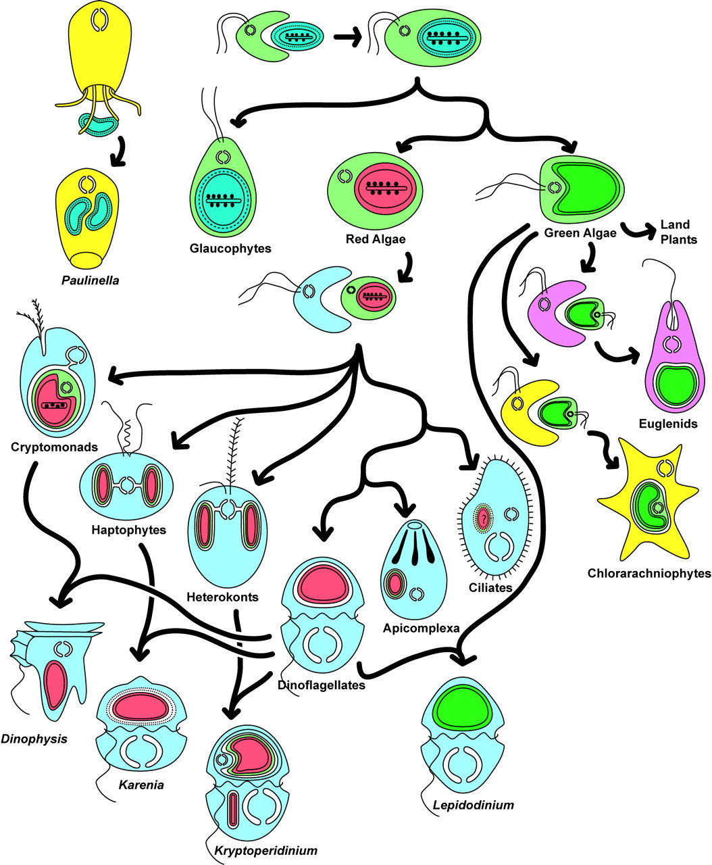
Primární fotosyntetická endosymbióza
cca 1.5 (~2?) mld. let – heterotrofický fagocytující předek dnešních rostlin, ruduch, a glaukofyt pohltil β−sinici (rubisco 1B) neznámého původu.
cca 90 – 140 mil. let – heterotrofický předek Paulinela chromatophora pohltil α−sinici Prochloro/Synechococcus
(rubisco 1A)
Komplexní endosymbiózy
Předek dnešních skrytěnek, haptofyt, stramenopil a alveolátů pohltil ruduchu ze skupiny Rhodophytina (Munoz-Gomez et al., 2017 Curr Biol)
Předkové krásnooček a chlorarachneí (kořenonožci) pohltili zelenou řasu

Slide 18
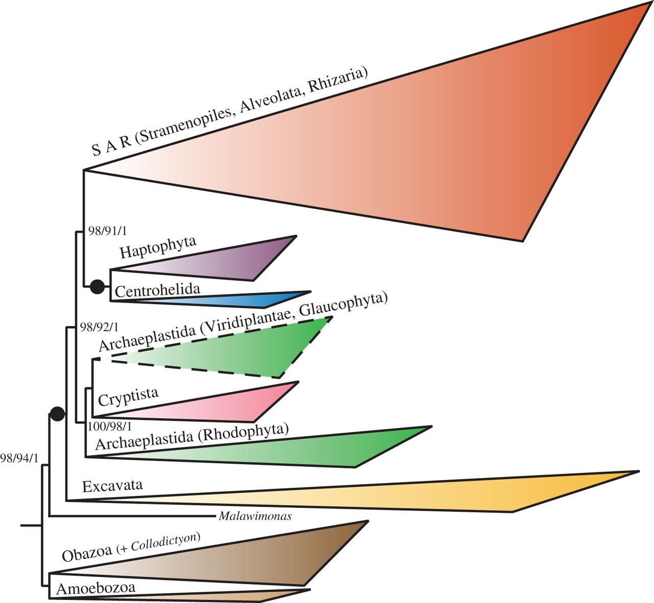
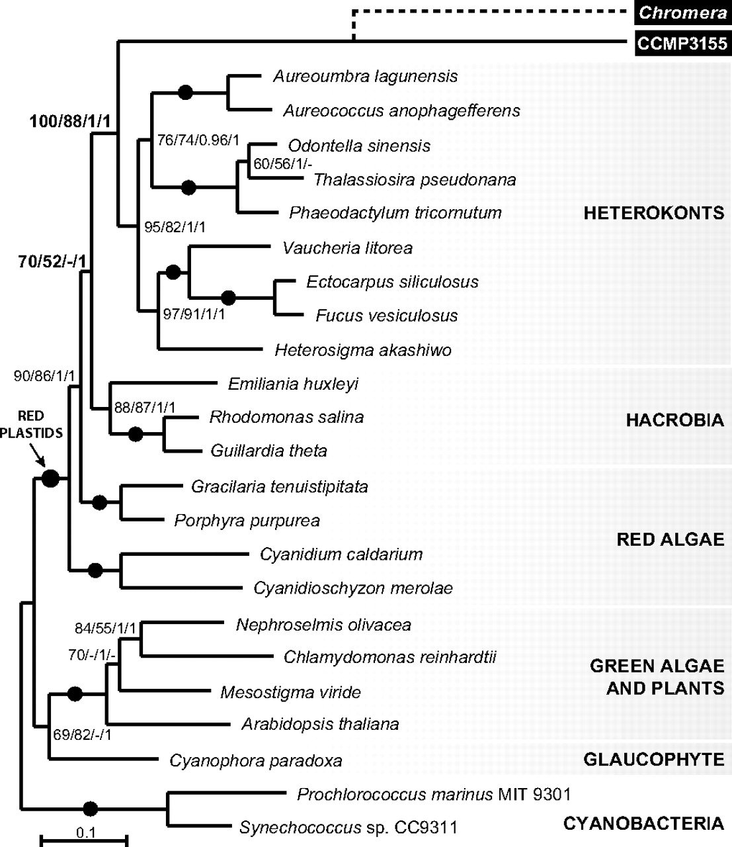
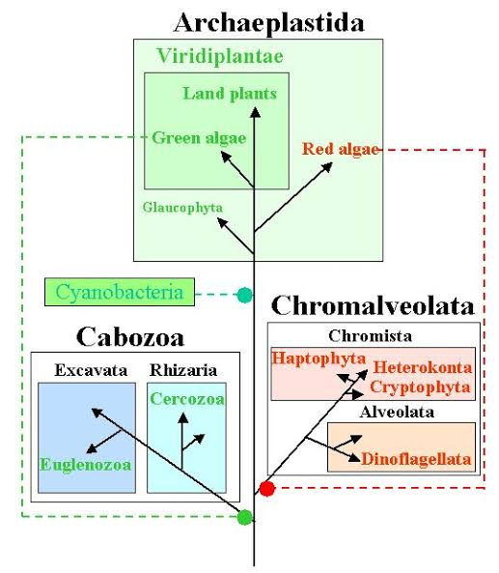
Jak vznikla diverzita komplexních plastidů?
Cavalier-Smith (1999/2002) - zelené i červené sekundární endosymbiózy pouze jednou
CABOZOA nepřežila první větší fylogeneze
CHROMALVEOLATA nejprve přijímána
Plastidy jsou monofyletické, hostilelé ne
Burki et al. 2016.
Janouskovec et al. 2010 PNAS

Slide 19
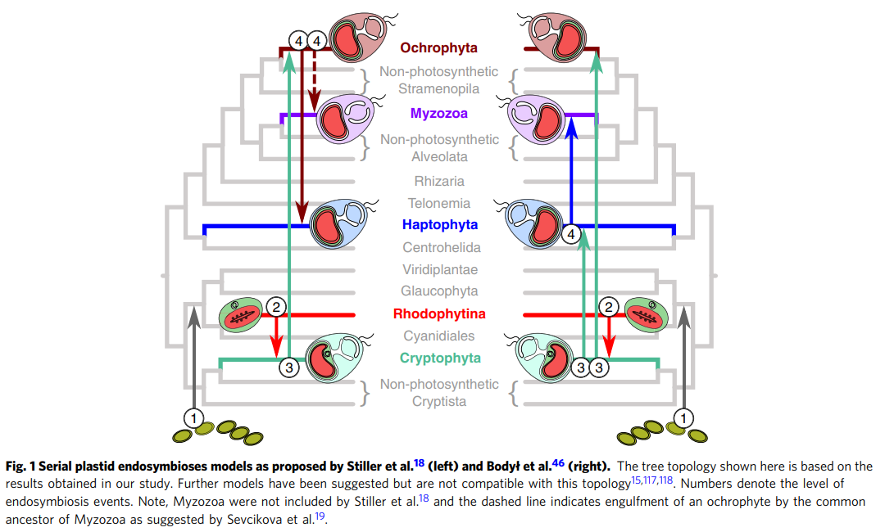
Jak vznikla diverzita komplexních plastidů?
Seriální endosymbióza ”červených plastidů”
Ve skutečnosti je to všechno mnohem složitější
Strassert et al., 2021 Nat. Comm.

Slide 20
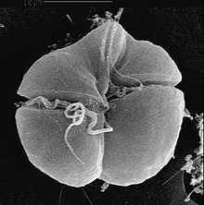
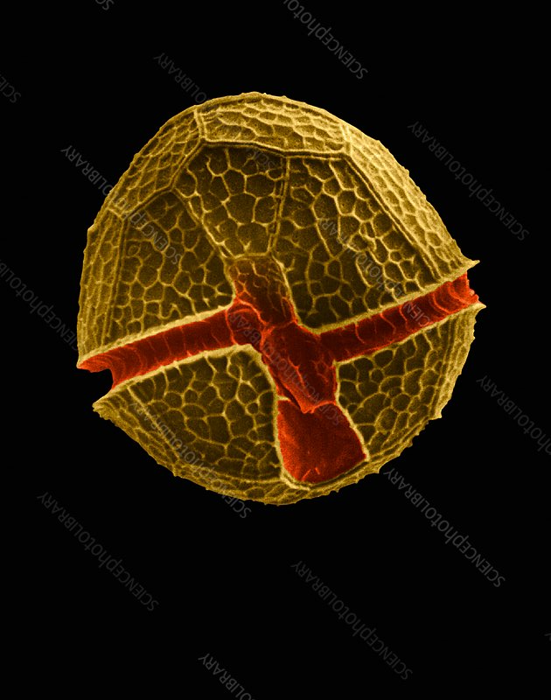
Obrněnky (dinoflagellata) – “zloději plastidů”
opakované ztráty a znovuzískání plastidů od jiných linií
Kleptoplastie – symbioza+predace, dočasné uchování funkčních plastidů

Slide 21
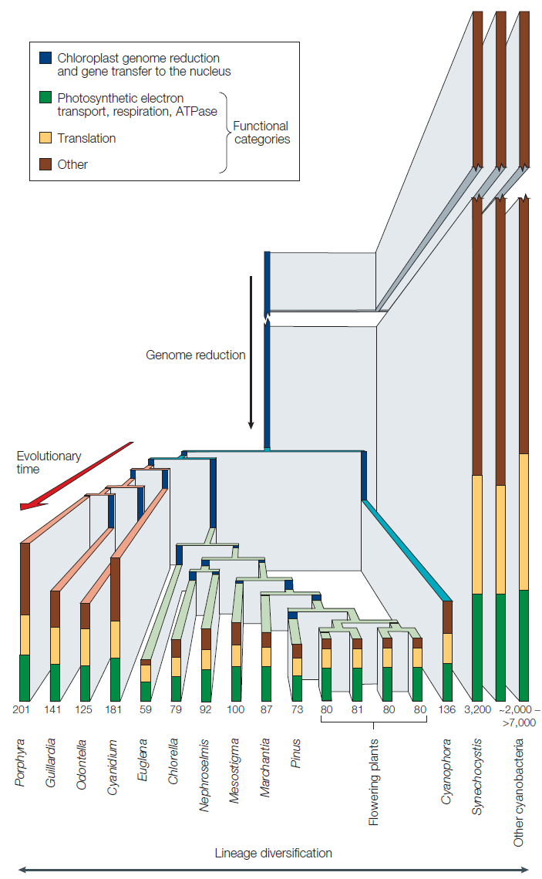
Endosymbióza a buněčná organizace
Dochází ke značné redukci genomu organely – redundance
- energetická náročnost replikace
- kontrola hostitele
- efektivita regulace buněčných procesů
Cyanobakteria:
Synechocystis: 3573 kbp/ 3168 proteinů
Prochlorococcus marinus: 1660 kbp/ 1884
Nostoc punctiforme: 9000 kbp/ 7400
Algal plastids:
Porphyra purpurea: 191 kbp/ 200 proteinů
Cyanidium caldarium: 165 kbp/ 197
Guillardia theta: 122 kbp/ 148
Cyanophora paradoxa: 136 kbp/ 136
Odontella sinensis: 120 kbp/ 124
Euglena gracilis: 143 kbp/ 58
Timmis et al., 2004 Nat Rev Genet

Slide 22
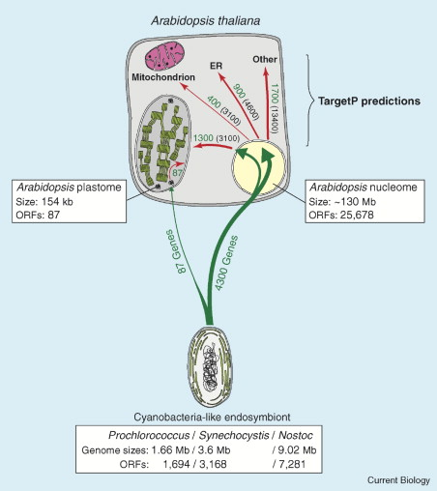
Endosymbióza a buněčná organizace
EGT – endosymbiotický genový přenos
– jaderné genomy hostitelů nesou zřetelný fylogenetický signál donorů organel
Fylogenetický původ proteinů E. gracilis
Ebenezer et al. 2019, BMC Biology
572/4087 = 14%
Jarvis 2004 Curr Biol

Slide 23
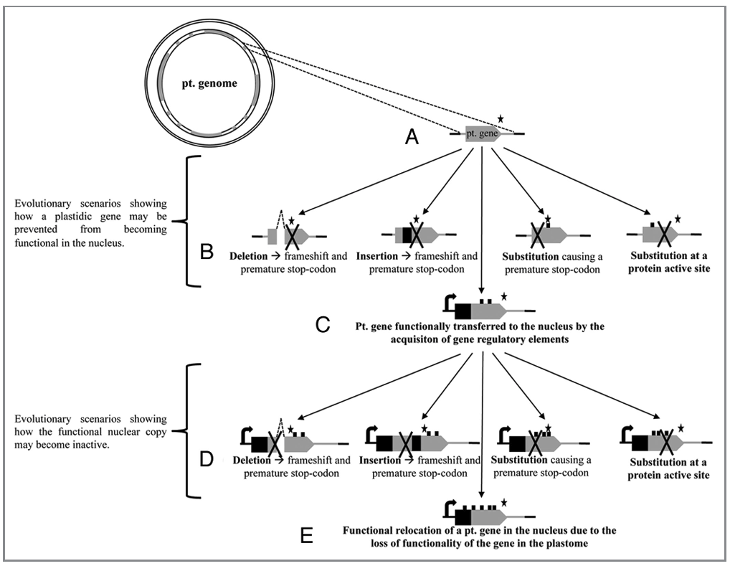
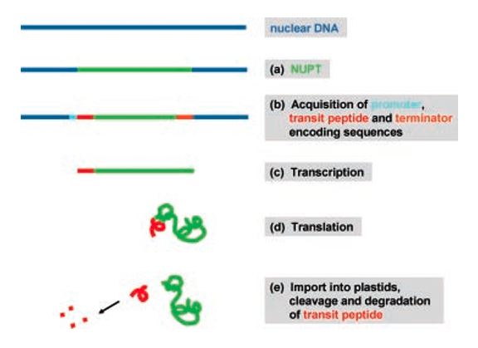
mechanismus z větší části neznámý
aktivace přeneseného genu začleněním do funkčního genu?
Rousseau-Gueutin et al., 2012 Plant Signal Behav
Bock and Timmis 2008 Bioessays

Slide 24
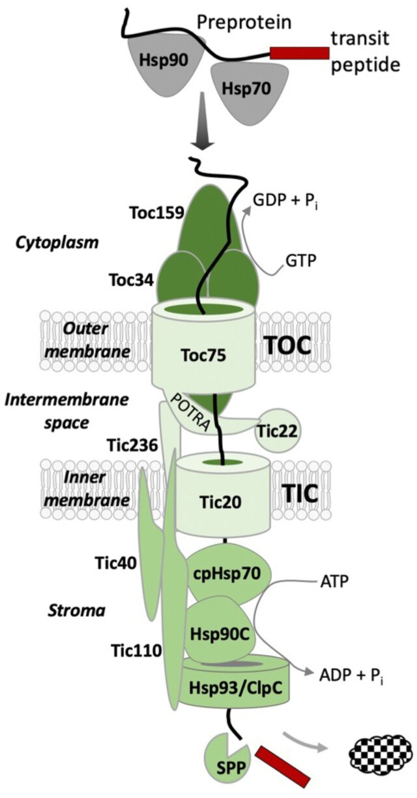
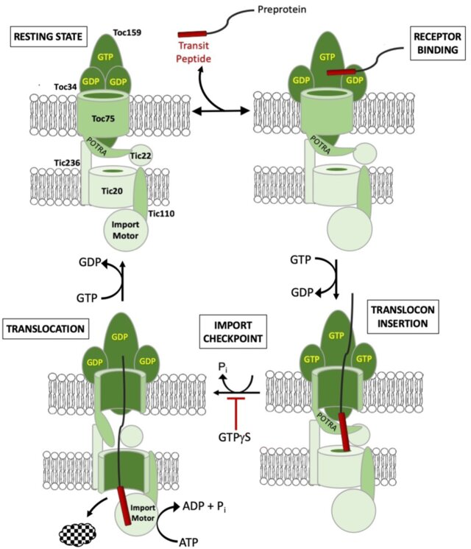
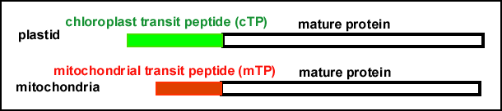
Velká část plastidových proteinů kódována v jádře
Nutnost transportu proteinů z cytoplasmy do plastidu
Primární plastidy: dvě membrány

Slide 25
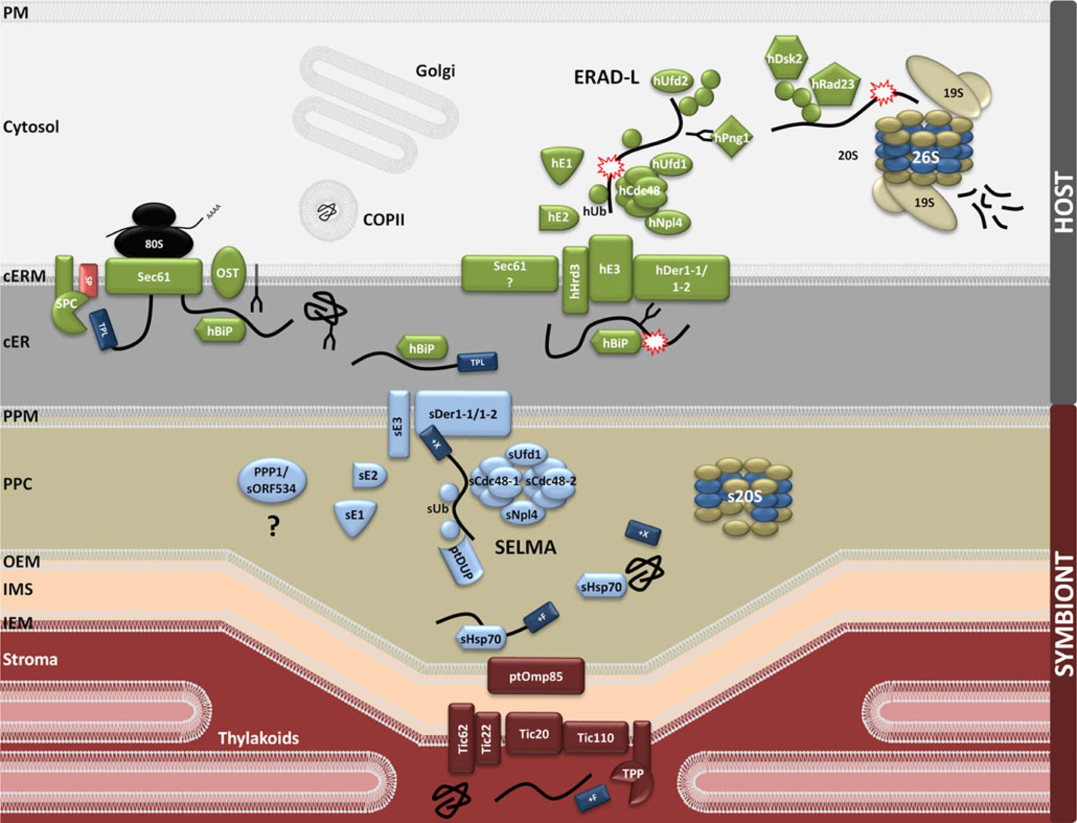
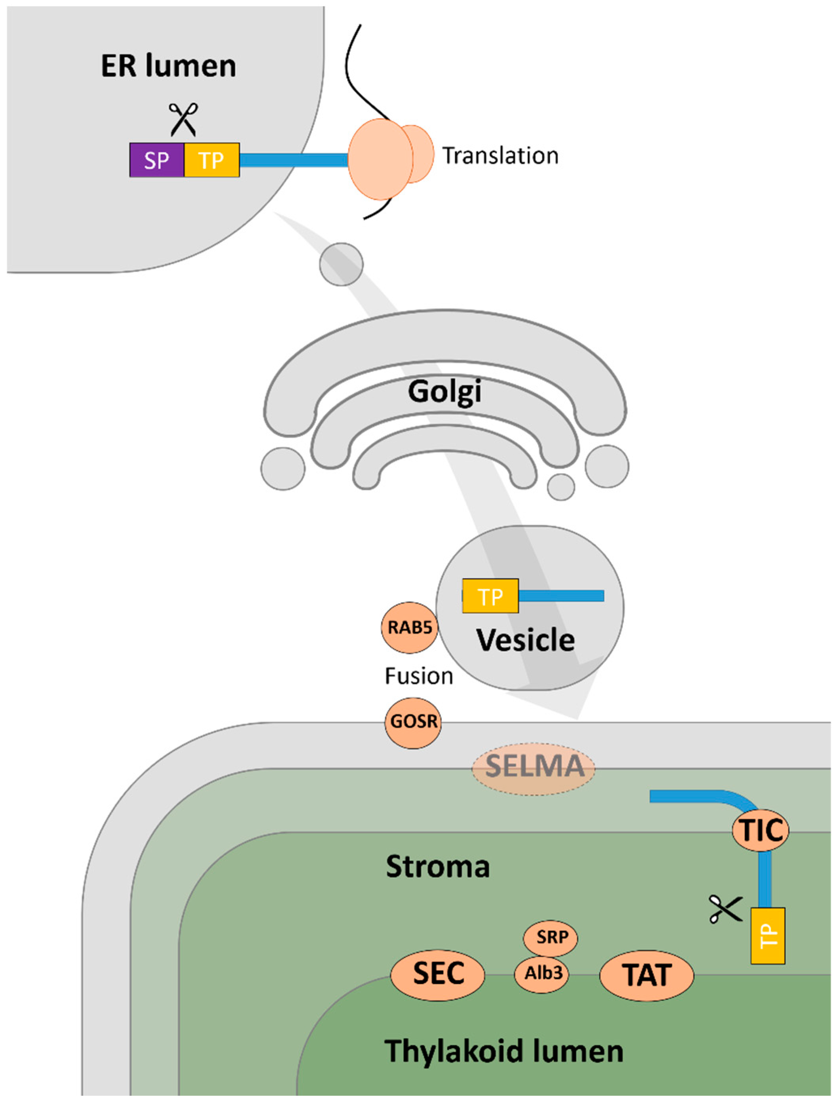
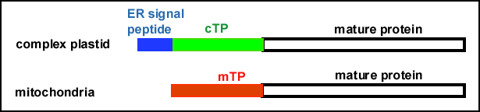
Komplexní plastidy: tři (obrněnky, krásnoočka)/ čtyři (zbytek) membrány
https://www.uni-marburg.de/fb17/fachgebiete/zellbio/zellbioi/forschung/proteinimport

Slide 26
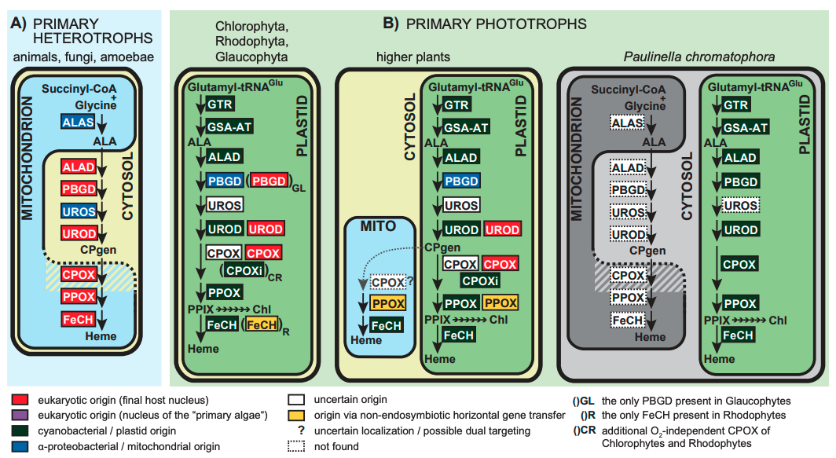
Evoluční historie se otiskla do “buněčného života”
Case study: syntéza tetrapyrolů
Cihlář et al. 2019 Advances in Botanical Research

Slide 27
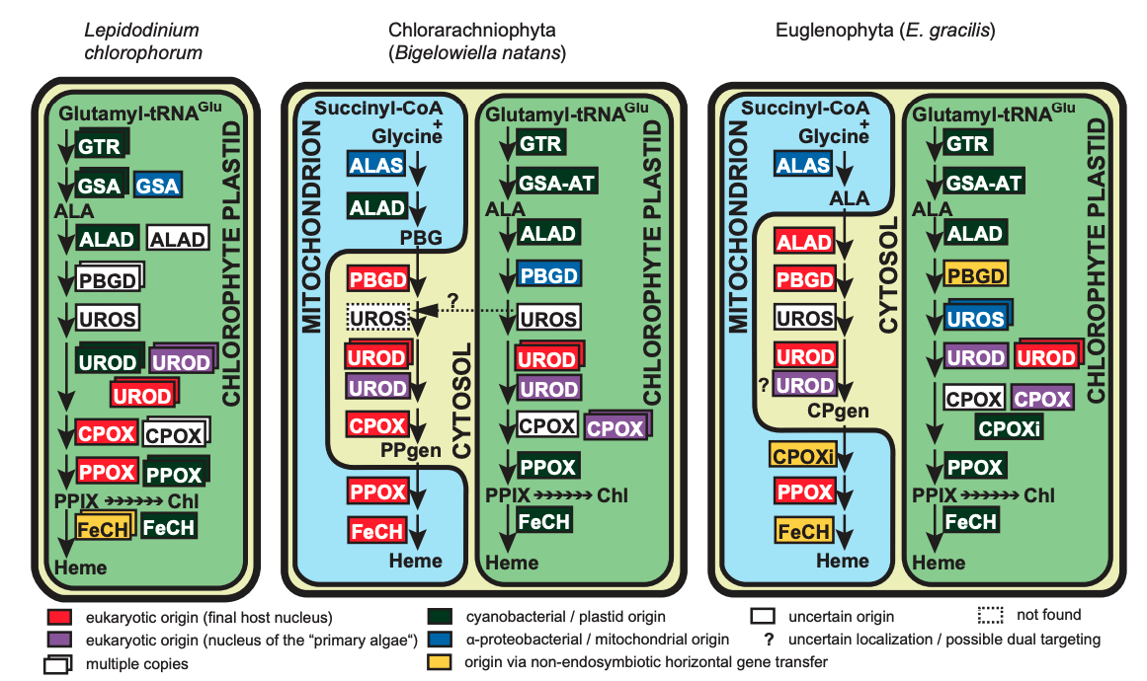
Řasy s komplexním plastidem “zeleného” původu
Cihlář et al. 2019 Advances in Botanical Research

Slide 28
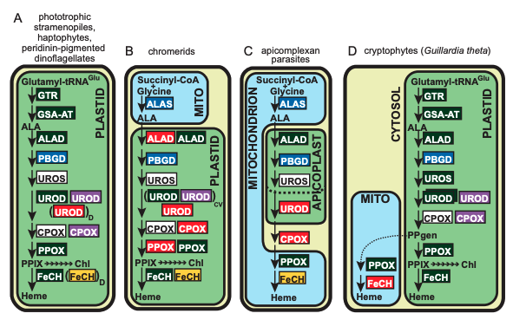
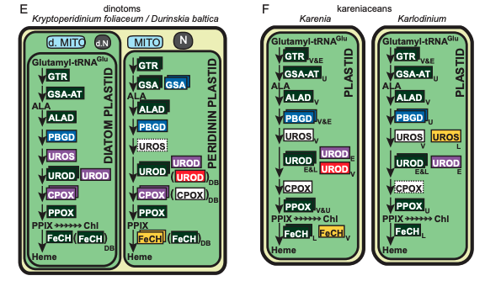
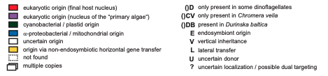
Řasy s komplexním plastidem “červeného” původu
Cihlář et al. 2019 Advances in Botanical Research

Slide 29
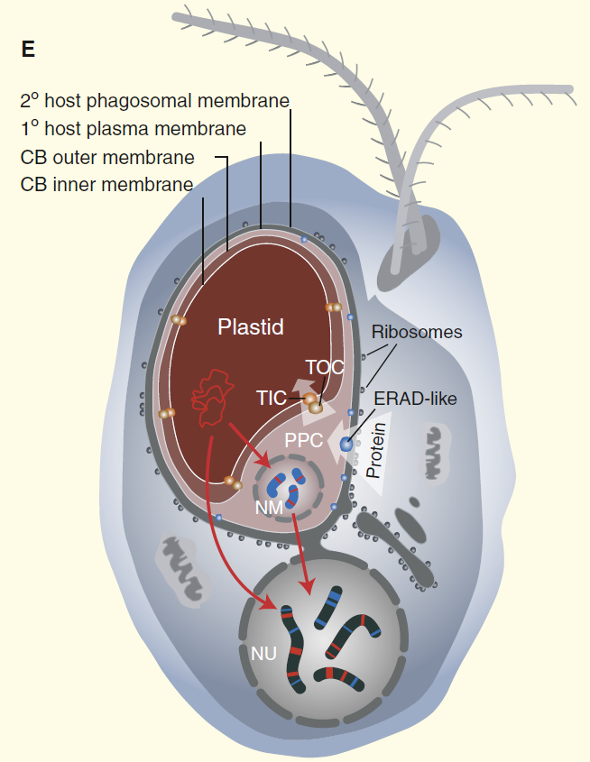
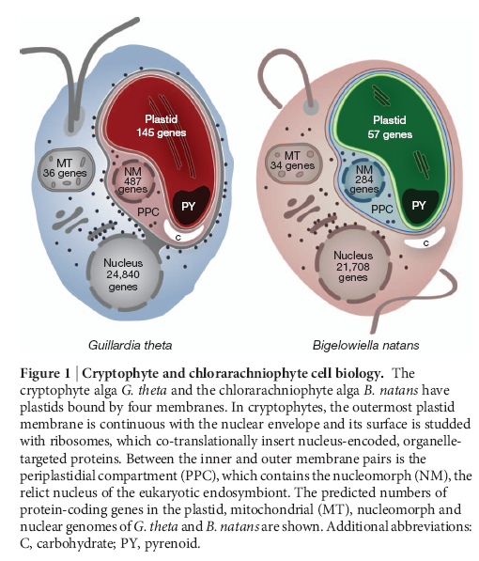
Nukleomorf – hypotetické jádro endosymbionta nalezeno u skrytěnek a chlorarachneí

Slide 30
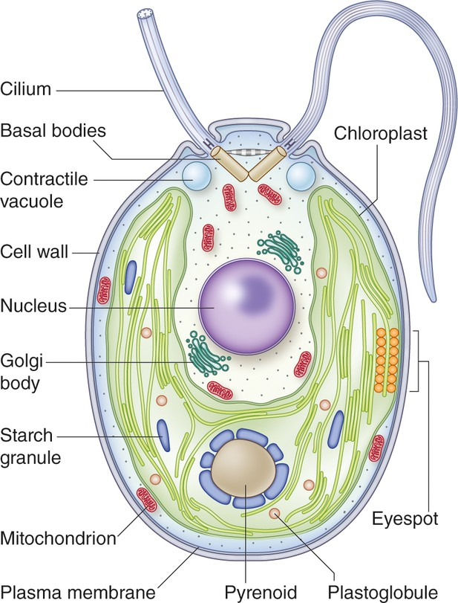

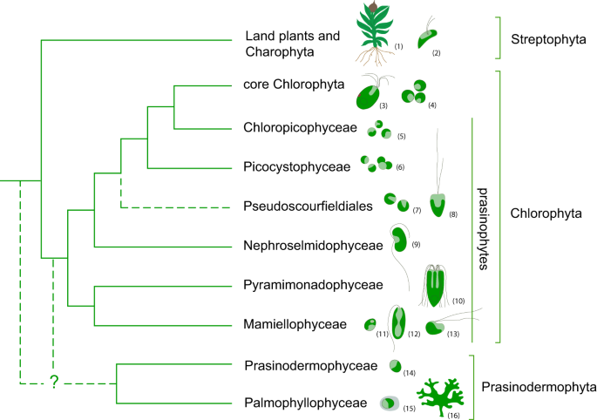
Modelové řasy – primární
Chlamydomonas reinhardtii
Sasso et al., 2018 eLife

Slide 31
Modelové řasy – primární
Chlamydomonas reinhardtii
malý a nekomplexní genom (111 Mbp, 17 chr)
haplo/diplo
rychlý růst a snadná kultivace (8 hodin)
mixotrofie (studium fotosyntézy)
snadná a efektivní transformace – CRISPR-Cas9, AgbT, glassbeads, elektroporace, gene gun (10³ – 10⁵ μg DNA)
transformovatelný i chloroplast

Slide 32


Chlamydomonas reinhardtii - přínos
objev podsložek (DI/II ) fotosystému II
xantofylový cyklus NPQ
biotechnologie – produkce UFA (omega3), pigmenty, léky

Slide 33



Chlamydomonas reinhardtii - přínos
Charakterizace funkce a struktury bičíku
Popis mechanizmu intraflagelárního transport (IFT), formace a udržování integrity bičíku
> 600 proteinů, většina s axonemou, homologie s H. s.
pokrok ve studium příčin PKD - ITF88 homolog důležitý pro formaci cilií v ledvinových kanálcích
Dyneiny a kinesiny jako motory
Kozminski et al., 1993, PNAS; Prevo et al., 2017 FEBS J
Pazour et al., 2005 J Cell Biol

Slide 34
Modelové řasy – sekundární

Slide 35




Modelové řasy – sekundární
Rozsivky (Bacillariophyta, diatoms)
až 20% celkové primární produkce
potravní řetězec oceánů
biogeochemické cykly
velká a dobře popsaná divezita
metabolické adaptace - mixotrofie, OUC…

Slide 36


Modelové řasy – sekundární
Phaeodactylum tricornutum
malý genom (±28 Mbp, 25 chr.), diploidní
rychlý růst (cca 24 hodin) a snadná kultivace
mixotrofie (studium fotosyntézy)
snadná a efektivní transformace – CRISPR-Cas9, TALEN, elektroporace, RNAi
model pro syntetickou biologii
(klon plastidu i mitochondrie)

Slide 37

Bowler et al., 2010 Cur Opin Plant Biol

Slide 38
Proč jsou rozsivky tak úspěšné?

Slide 39


Slide 40

Železo je ve většině oceánů velmi vzácný prvek

Slide 41

Nejproduktivnější části oceánu - nejmenší obsah železa
Gledhill & Buck 2012

Slide 42




Slide 43


Slide 44

Rozsivky dominují ve vodách obohacených železem

Slide 45


Jak to dělají?!
Na přidání železa reagují jinak, než ostatní řasy
rezignují na výměnu měné efektivních enzymů (flavodoxiny) pro elektronový transport za výkonnější, obsahující železo
místo toho železo investují do nitrit/nitrát reduktáz, glutamin a glutamát syntetáz apod…
→ Redukce oxidovaných sloučenin dusíku na močovinu a amoniak, hromadí zásoby využitelného dusíku
dále investují do systémových procesů (syntéza chlorofylu, NK, polyaminů pro asimilaci křemíku)…
→ Příprava na rychlé dělení

Slide 46
Proč jsou rozsivky tak úspěšné #2?

Slide 47


Slide 48



Slide 49


Genomy rozsivek obsahují dvě kopie CPS
Klíčový enzym syntézy pyrimidinů, ale i OUC
Navíc jedna z kopií obsahuje mTP a je NH4+- závislá

Slide 50



Proč by rozsivky měly OUC?!
++ Nx → dlohodobé zvýšení exprese OUC genů
RNAi OUC genů vede k poklesu syntézy důležitých aa…
… i prodůktů TCA

Slide 51

Těsná vazba mezi TCA a OUC přes (mezi)produkty (prolin + močovina)
Anabolická funkce OUC u rozsivek – centrální hub metabolism N a C

Slide 52

DNA bez histonů?!

Slide 53







Alveolata: Dinozoa - obrněnky
Extrémné druhově bohatá a početná složka planktonu
50% heterotrofní (parazité a predátoři, zbytek auto- a mixotrofní), symbionti korálů - bleaching
Hospodářský význam – red tides a shelfish poisoning

Slide 54




Dinokaryon!
Prorocentrum sp.
DNA obrněnek není organizovaná na histonech
ty jsou jinde v jádře, podílí se (asi) na replikaci a regulaci transkripce
tekuté DNA krystaly vystužené Ca a Mg ionty a HLP – histone like proteins bakteriálního původu
lineární, permanentně kondenzované chromozomy transkripce probíhá na smyčkách
Transcription takes place at the loops
HLP

Slide 55



Dinokaryon u všech, kromě perkinsidů

Slide 56






Proč a jak došlo ke nahrazení histonů?
DVNPs (dinoflagellate-viral-nucleoproteins) – původně virové proteiny
Phycodnaviridae – ds DNA viry řas (Chlorella)
u bazálních obrněnek tvoří DVNP většinu nukleoproteinů
xenotransfekce do S. cerevisiae – vazba na jádro, růstový fenotyp
↑ DVNPs ↓ funkční nukleozomy a transkripce
mutace ↓ úroveň histonů zlepšily růst
Prvotní infekce phycodnaviry donutily obrněnky zbavit nukleozomy histonů?
Irwin et al. 2018 Nat Comm

Slide 57



Organizace genomu obrněnek a transkripce
Symbiodinium microadriaticum – geny organizovány ve funkčních blocích
– polycistronický přepis, SL a trans-splicing
– časté mutace SL – reverzní transkripce a rekombinace zpátky do genomu
– → repetice a obrovské rozpětí velikostí genomu (0.1 – 600 Gbp)

